Slide 1
У великих профессий устав непростой
Подвиг духа вершить неустанно.
Не с того ли и выбран был мудрой судьбой Для учительства знак Пеликана? Есть легенда, далёкий прошедшая путь:
Если смерть вдруг птенцов настигает,
Разрывает тогда пеликан свою грудь
Кровью сердца к ним жизнь возвращает.
Белоснежная стая летит в облаках,
Осеняя земную обитель...
Да пребудет священно на всех языках, Твоё гордое имя, Учитель!

Slide 2
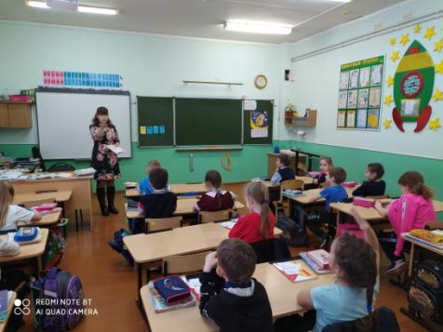
Останина Екатерина Сергеевна
учитель начальных классов МБОУ Лицей №1

Slide 3
Моё педагогическое кредо
«Нельзя забывать, что ребёнок, не испытавший радости от ученья, не познавший чувства гордости после преодоления трудности – несчастный человек. Дать ребёнку ощутить радость труда,… наполнить его сердце гордостью и чувством собственного достоинства – первая задача педагогики»
В.А. Сухомлинский

Slide 4
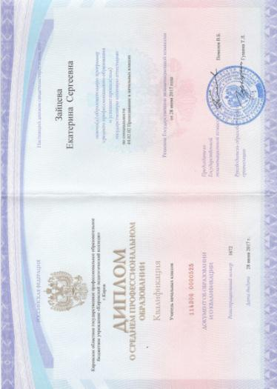
К ПЕРВОИСТОЧНИКАМ
2014 год - окончила муниципальное общеобразовательное учреждение средняя общеобразовательная школа №7 г.о.г. Мантурово.
2017 год - завершила обучение в Кировском областном государственном профессиональном образовательном бюджетном учреждении «Кировский педагогический колледж» (Специальность: 44.02.02 Преподавание в начальных классах. Квалификация: Учитель начальных классов)
С 1 сентября 2017 года – учитель начальных классов МБОУ Лицей №1 г.о.г. Мантурово

Slide 5
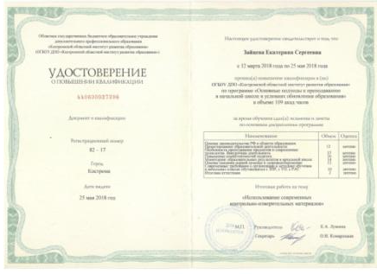
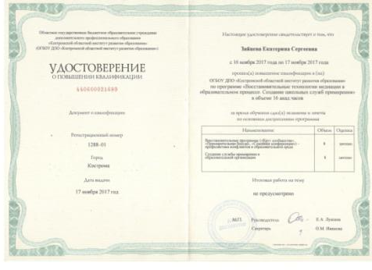
НЕ ИДТИ ВПЕРЁД, ЗНАЧИТ ИДТИ НАЗАД
Курсовая подготовка «Восстановительные технологии медиации в образовательном процессе. Создание школьных служб примирения». 2018 год
Курсовая подготовка «Основные подходы к преподаванию в начальной школе в условиях обновления образования». 2019 год

Slide 6
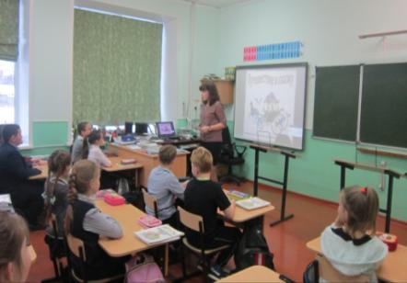
ЗА ДЕЛО! К РАБОТЕ!
Работая в Лицее №1 , я использую современные подходы в обучении младших школьников.
В своей работе я опираюсь на принципы деятельностного, личностно-ориентированного, коммуникативного подходов, на уроках использую информационные технологии и игровые формы обучения.

Slide 7
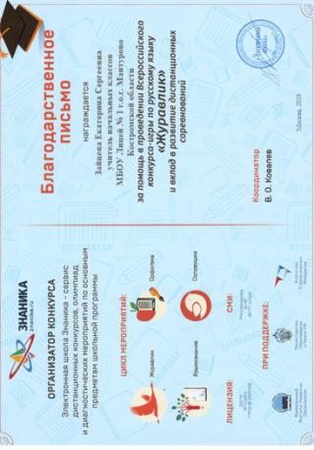
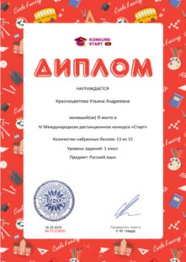
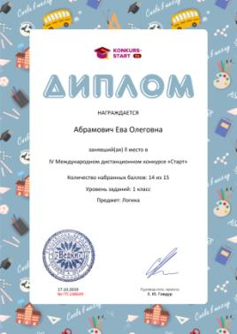
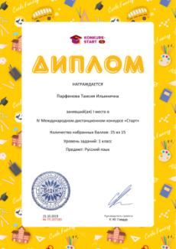
ТРУДОМ И ЗНАНИЕМ
Мои ученики ежегодно участвуют в олимпиадах, предметных конкурсах, конкурсах сочинений, исследовательских работ, художественного творчества

Slide 8
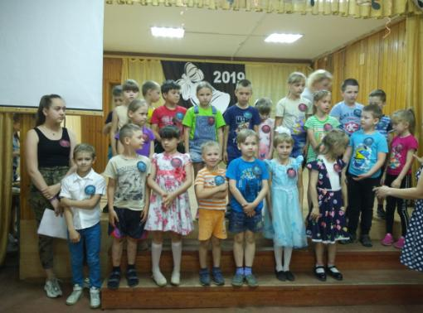
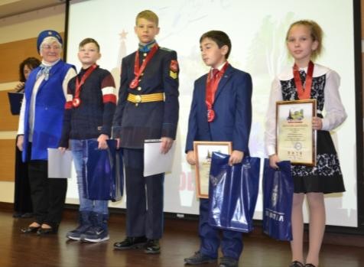
ЧЕРЕЗ ТЕРНИИ К ЗВЁЗДАМ
Городские олимпиады школьников:
Математика - Иванова Анна - 3 место, Дасик Ксения – 2 место. Русский язык - Дасик Ксения - 2 место.
Областной конкурс «Живи, лес!» – Селезнева Алина – 1 место
Всероссийский конкурс «Дорога к обелиску» – Селезнева Алина 1 место.

Slide 9
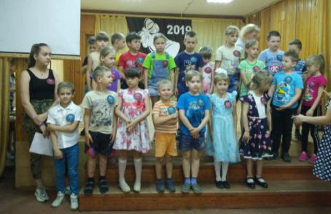
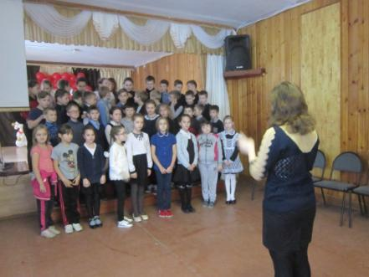
ЧЕРЕЗ ТЕРНИИ К ЗВЁЗДАМ
Внеурочная деятельность
При подготовке лицейских праздников и мероприятий, во внеурочной деятельности привлекаю детей к хоровой деятельности
Для 1-х классов в Лицее работает кружок «В мире музыки»

Slide 10
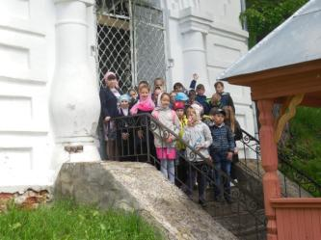
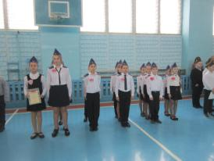
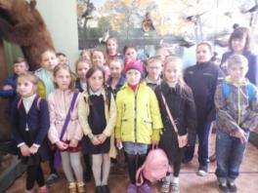
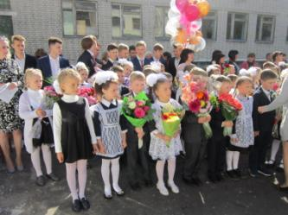
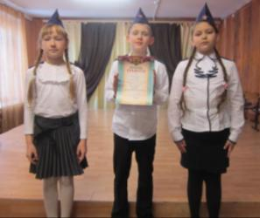
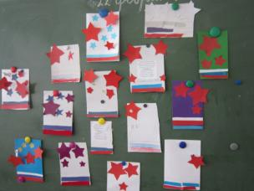
Я – классный руководитель!

